Slide 1








КОМУНІКАЦІЯ В ОСВІТНЬОМУ ПРОЦЕСІ

Slide 2


ЖИВЕ СПІЛКУВАННЯ. ВЕРБАЛЬНІ І НЕВЕРБАЛЬНІ ЗАСОБИ СПІЛКУВАННЯ. ВМІТИ СКАЗАТИ І ВМІТИ ПОЧУТИ
Комунікація — це передача інформації: повідомлення передається від відправника до отримувача за допомогою певного середовища (звуку, письмових знаків, рухів тіла або електронних засобів).
Перегляньте навчальне відео
Існує багато форм комунікації. Головними принципами розрізнення є:
а) між ким вона відбувається; б) чи використовується мова в процесі комунікації.

Slide 3
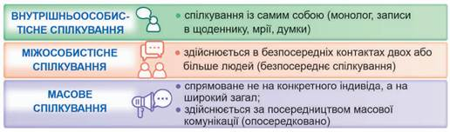
ЗА ПРИНЦИПОМ «МІЖ КИМ ВІДБУВАЄТЬСЯ КОМУНІКАЦІЯ» РОЗРІЗНЯЮТЬ ВНУТРІШНЬООСОБИСТІСНЕ, МІЖОСОБИСТІСНЕ ТА МАСОВЕ СПІЛКУВАННЯ.

Slide 4
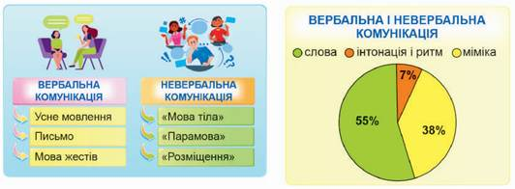
ЗА ПРИНЦИПОМ «ЧИ ВИКОРИСТОВУЄТЬСЯ МОВА В ПРОЦЕСІ СПІЛКУВАННЯ» РОЗРІЗНЯЮТЬ ВЕРБАЛЬНУ І НЕВЕРБАЛЬНУ КОМУНІКАЦІЇ.

Slide 5


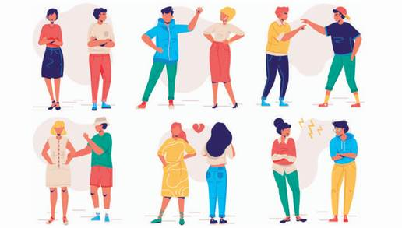

Вербальна комунікація (лат. verbalis — «словесний») — це спілкування людей за допомогою мови.
Невербальна комунікація — спілкування за допомогою жестів, міміки, рухів тіла й деяких інших засобів, за винятком мовних.
«Розміщення»
«Мова тіла»
«Парамова» («пара» — префікс у давньогрецькій мові, який означає «поряд», «повз») — невербальні звукові сигнали, які оформлюють мову — тональність, звук, темп, паузи, зітхання тощо.

Slide 6
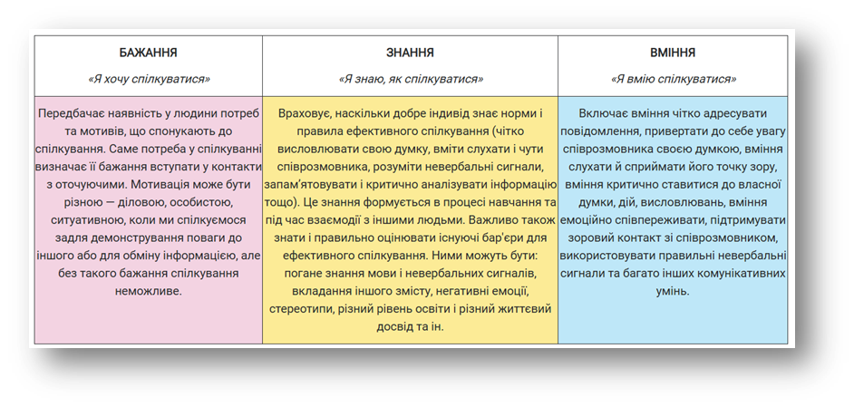
ЗДАТНІСТЬ ЕФЕКТИВНО СПІЛКУВАТИСЯ ТА ОБИРАТИ АДЕКВАТНУ КОМУНІКАТИВНУ ПОВЕДІНКУ НАЗИВАЄТЬСЯ КОМУНІКАТИВНОЮ КОМПЕТЕНТНІСТЮ.
Складові комунікативної компетентності

Slide 7
МІРКУЄМО І ДІЄМО
Що таке комунікація?
  спілкування лише за допомогою жестів
  процес спілкування без передання інформації
  тільки передавання інформації через письмові повідомлення
  процес спілкування й передавання інформації між людьми або групами
Що таке вербальне спілкування?
  спілкування через смайли
  спілкування через жести
  спілкування з використанням мови
  спілкування через міміку

Slide 8
ПРАЦЮЄМО РАЗОМ
Рольова гра «Інтерв’ю».
У парах розподіліть ролі. Хтось ставить запитання, хтось відповідає.
Завдання: звернути увагу на вербальні та невербальні сигнали (жести, міміку, інтонацію), а потім обговорити, як вони вплинули на комунікацію.

Slide 9
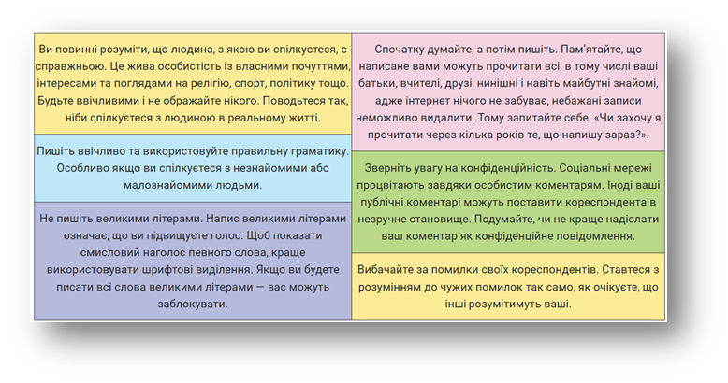
СПІЛКУВАННЯ ОНЛАЙН
ПРАВИЛА ОНЛАЙН-СПІЛКУВАННЯ

Slide 10
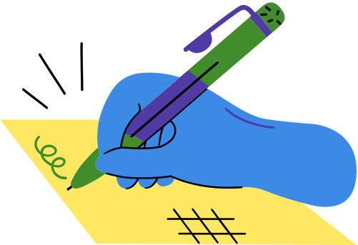
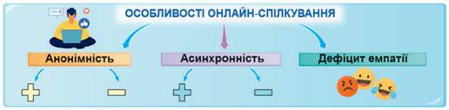



Slide 11
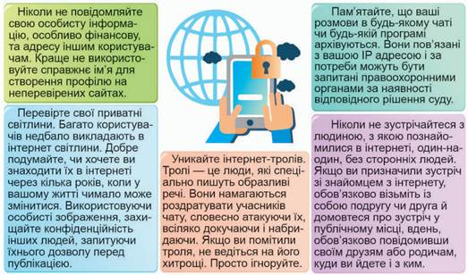
БЕЗПЕКА В ІНТЕРНЕТІ

Slide 12
МІРКУЄМО І ДІЄМО
  Хто такі блогери й інфлюенсери, і чому вони повинні нести відповідальність за свої дії в інтернеті?
  Створіть блогпост. Напишіть невеликий пост або коментар на тему, яка вас цікавить, дотримуючись правил онлайн-спілкування, звертаючи увагу на грамотність, ввічливість і конфіденційність.

Slide 13
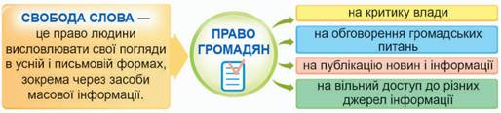
СВОБОДА СЛОВА І ВІДПОВІДАЛЬНІСТЬ
«НАША СВОБОДА ЗАЛЕЖИТЬ ВІД СВОБОДИ ПРЕСИ. ЯКЩО ЇЇ ОБМЕЖИТИ, ВОНА БУДЕ ВТРАЧЕНА».
ТОМАС ДЖЕФФЕРСОН
СВОБОДА СЛОВА — ЦЕ ПРАВО ЛЮДИНИ ВИСЛОВЛЮВАТИ СВОЇ ПОГЛЯДИ В УСНІЙ І ПИСЬМОВІЙ ФОРМАХ, ЗОКРЕМА ЧЕРЕЗ ЗАСОБИ МАСОВОЇ ІНФОРМАЦІЇ.

Slide 14

МІРКУЄМО І ДІЄМО
  Чи є свобода слова абсолютною? Поясніть свою відповідь.
  Назвіть три умови, за якими може бути обмежена свобода слова.
  Як в умовах війни інформація може використовуватись як зброя?

